Slide 1



BÀI GIẢNG ĐIỆN TỬ CHƯƠNG TRÌNH MỚI 2020
TỰ NHIÊN XÃ HỘI 1
(Cánh diều)

Slide 2


(3 Tiết)

Slide 3
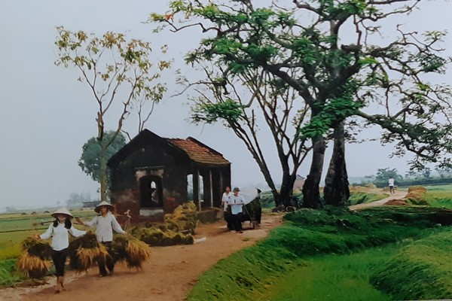
3. CON NGƯỜI NƠI EM SỐNG:

Slide 4
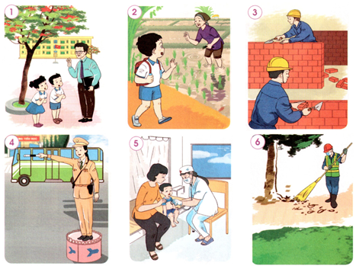
3. CON NGƯỜI NƠI EM SỐNG:
Nói tên công việc của những người trong các hình. Công việc của họ có đóng góp gì cho cộng đồng?

Slide 5
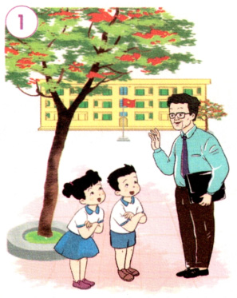
3. CON NGƯỜI NƠI EM SỐNG:
Thầy (cô giáo) của em và những cán bộ công nhân viên trong trường giúp đỡ em trong học tập và các hoạt động khác.

Slide 6
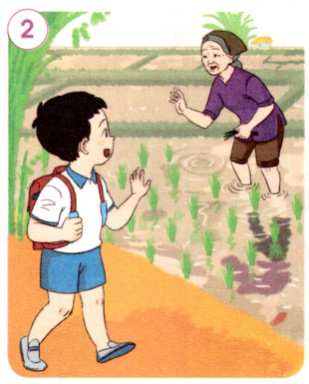
3. CON NGƯỜI NƠI EM SỐNG:
Những người nông dân trồng trọt, chăn nuôi cung cấp lương thực cho chúng ta.

Slide 7
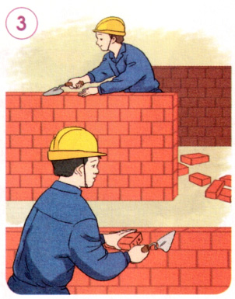
3. CON NGƯỜI NƠI EM SỐNG:
Những người thợ xây, xây nhà cho chúng ta ở.

Slide 8
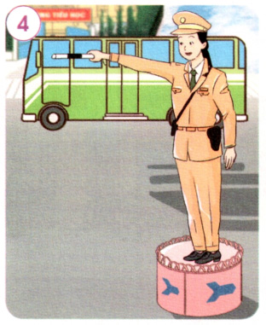
3. CON NGƯỜI NƠI EM SỐNG:
Cô (hoặc chú) công an bắt kẻ trộm và bảo vệ chúng ta.

Slide 9
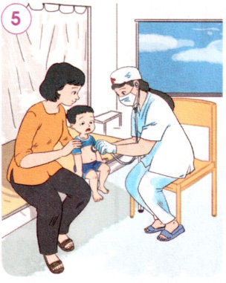
3. CON NGƯỜI NƠI EM SỐNG:
Cô (hoặc chú) bác sĩ khám và chữa bệnh cho em khi em bị ốm.

Slide 10
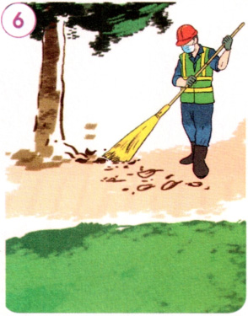
3. CON NGƯỜI NƠI EM SỐNG:
Cô (hoặc chú) bác sĩ khám và chữa bệnh cho em khi em bị ốm.

Slide 11


KẾT LUẬN
- Tất cả mọi công việc đem lại lợi ích cho cộng đồng đều quan trọng và đáng quý.
- Những người làm bác sĩ, công an, công nhân vệ sinh, bán hàng, giáo viên hay nhân viên bảo vệ, ... đều là những người hỗ trợ, giúp đỡ cộng đồng nơi chúng ta sống để làm cho cuộc sống của chúng ta được tốt đẹp hơn. .

Slide 12




NghØ gi÷a tiết

Slide 13
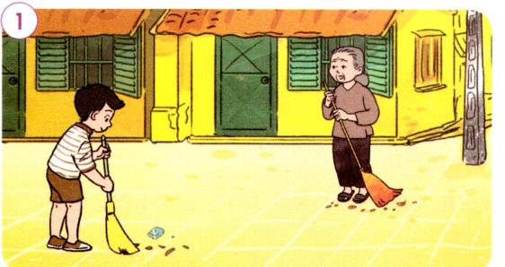
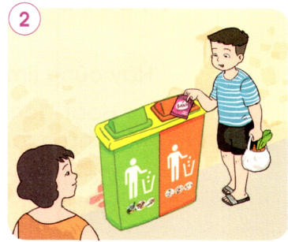
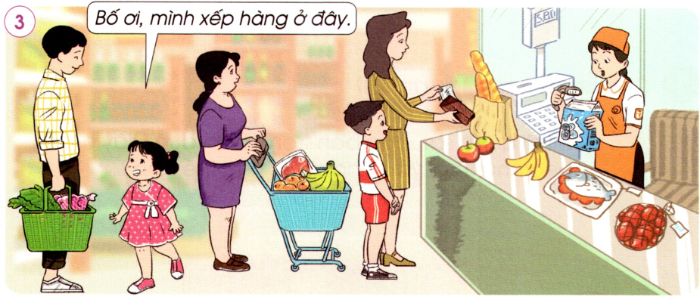
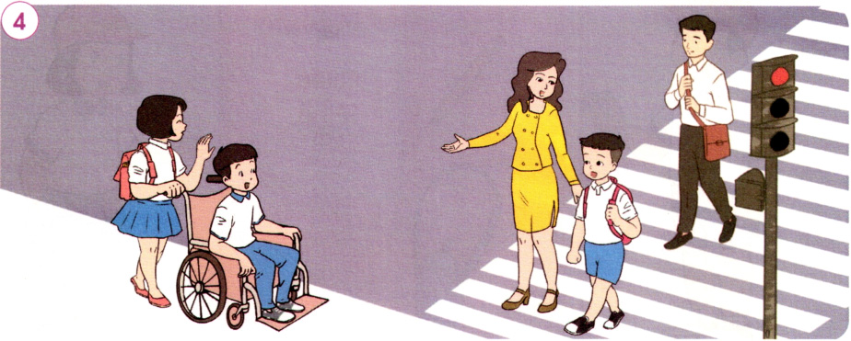
4. VIỆC EM CÓ THỂ LÀM ĐỂ ĐÓNG GÓP CHO NƠI SỐNG CỦA MÌNH:
Các bạn trong hình trên đang làm gì để đóng góp cho cộng đồng?

Slide 14
4. VIỆC EM CÓ THỂ LÀM ĐỂ ĐÓNG GÓP CHO NƠI SỐNG CỦA MÌNH:
Bạn nhỏ hình 1 đang quét dọn sân chung. Bạn nhỏ hình 2 đang bỏ rác vào thùng.

Slide 15
4. VIỆC EM CÓ THỂ LÀM ĐỂ ĐÓNG GÓP CHO NƠI SỐNG CỦA MÌNH:
Bạn gái trong hình 2 cùng bố xếp hàng theo thứ tự.

Slide 16
4. VIỆC EM CÓ THỂ LÀM ĐỂ ĐÓNG GÓP CHO NƠI SỐNG CỦA MÌNH:
Các bạn nhỏ tham gia giao thông đúng luật. Bạn gái còn giúp đỡ bạn ngồi xe lăn.

Slide 17
BÀY TỎ
Em hãy nghĩ ra ba việc em có thể làm để đóng góp cho nơi sống của mình và viết vào các phiếu đã chuẩn bị rồi dán vào vị trí trên bảng!

Slide 18



Xin Chaân Thaønh Caùm Ôn

